Slide 1
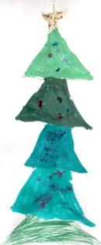
Дорогие родители!
Поздравляем вас с новым годом!
Желаем счастья и здоровья!
С новым снегом вас и новыми удачами!

Slide 2
Желаем счастья, здоровья, удачи, любви, и чтобы ваши дети слушались и любили вас!

Slide 3
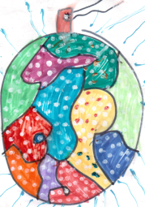
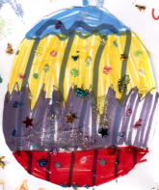
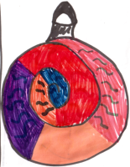
Желаем вам счастья, новогоднего
настроения и побольше снега!

Slide 4
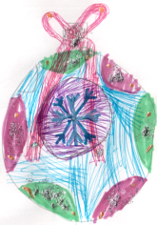
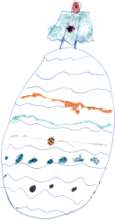

Slide 5
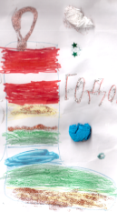
С новым счастьем, с новыми вещами и носками,
чтобы в этом году вам было тепло и весело,
и чтобы старый год оставил всё грустное позади,
а новый год принес новые удачи!

